Slide 1
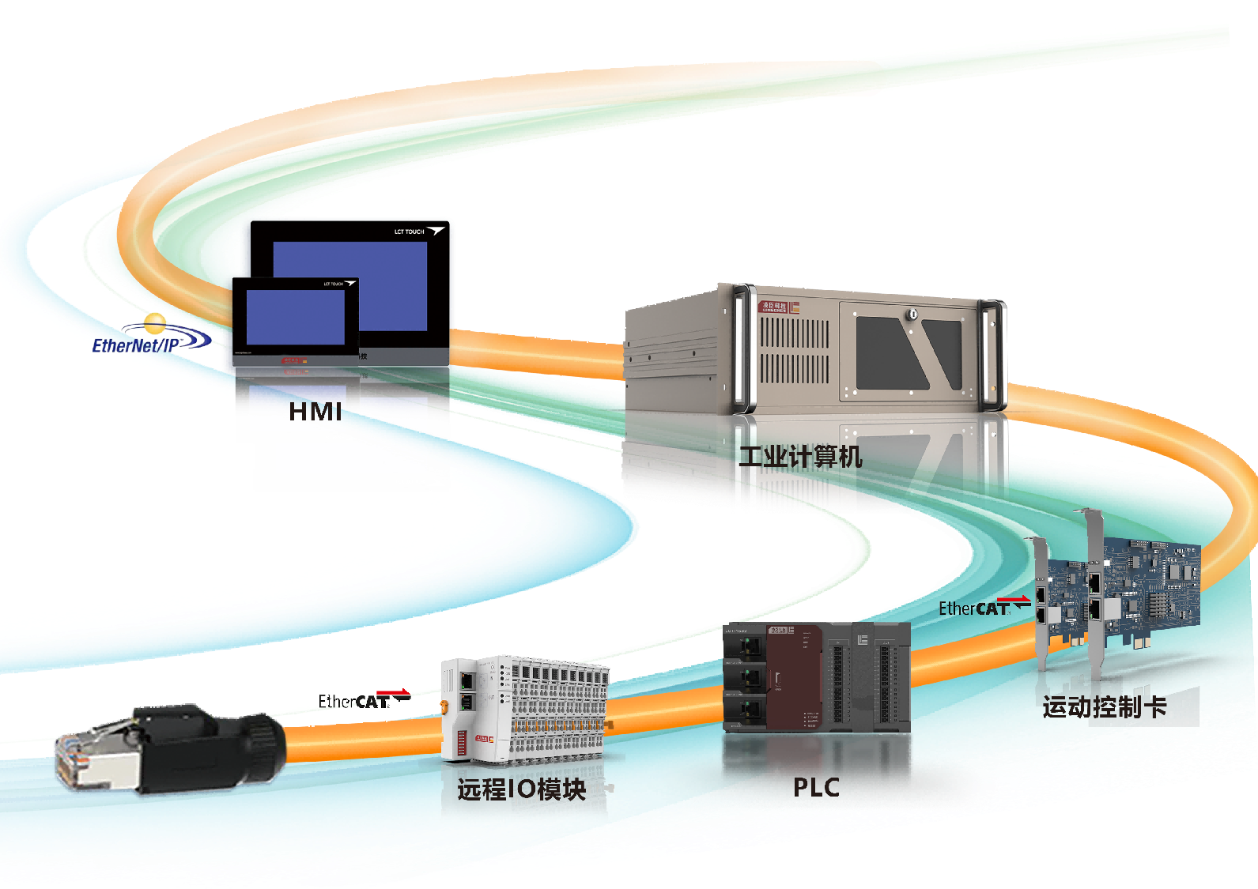
凌臣科技企业文化升级和数字化发展的要求

Slide 2
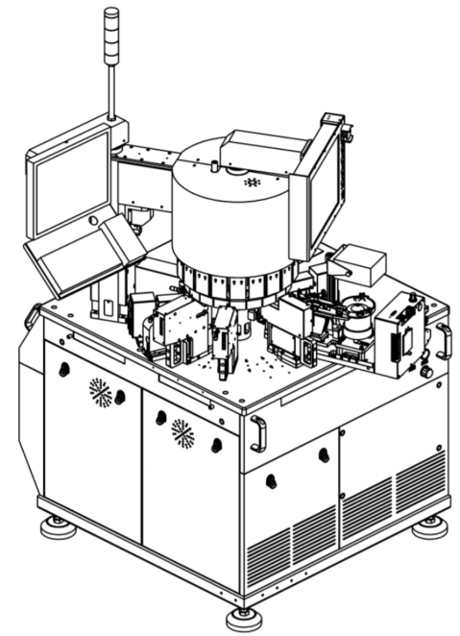
设备介绍
转塔式分选机是以直驱电机为中心，主转盘在中心，各个测试工位按照顺序均匀分布在主电机周围的一种测试分选机，半导体芯片随着主转盘每一步的旋转被送到各个工位进行检测和处理，直到芯片完成所有的测试。转塔式分选机的优点是设备的每小时产量比较高，当前市场上速度最快的设备每小时可以完成4-5万枚芯片的测试。

Slide 3
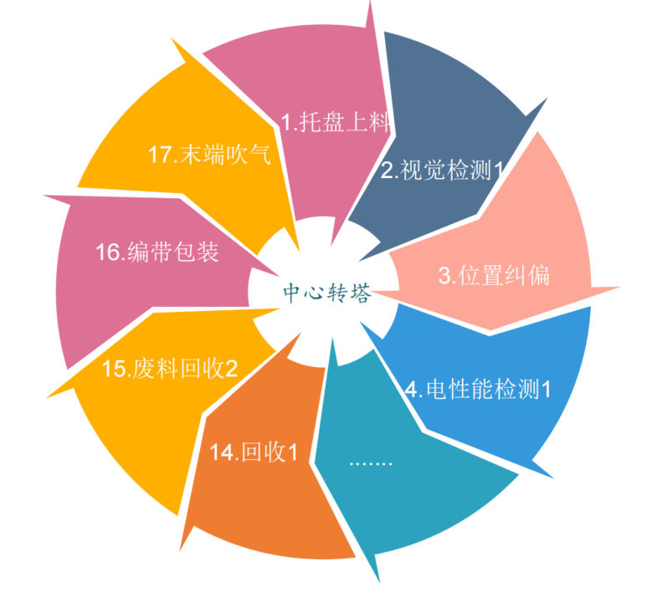
设备工艺
转塔式分选机对节拍要求极高，以最高50k速度进行节拍划分，要求中心转盘转动节拍为30ms；升降运动轴单个行程20ms；其他检测及计算过程需要在运动过程中完成，对控制器的实时性能及运动控制的流程有极高的要求。

Slide 4
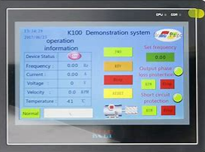
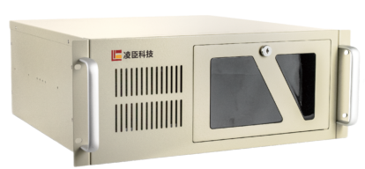
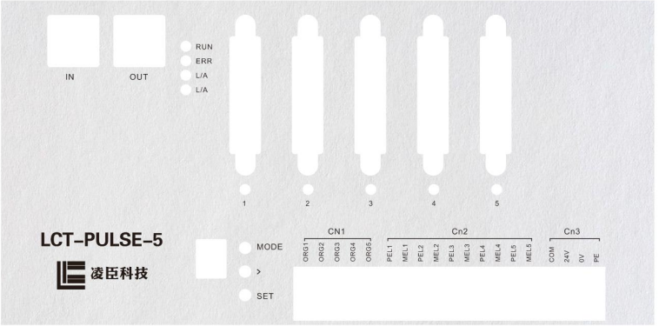
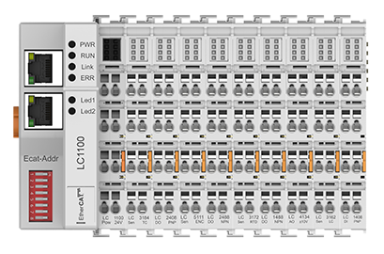
凌臣运动控制方案
凌臣运动控制方案采用工控机+Codesys单机授权的方式，提高了控制器的实时性能，20轴任务周期可达到1ms；LCTE-5脉冲模块可通过总线转脉冲方式控制五个脉冲轴，减少客户原电气bom改动；与多个监测站通过IO交互，IO响应时间2ms；在原有机械结构上可实现空跑50k，带料30k（受限于机械结构）的运动节拍；
可根据客户需求，使用Ethercat总线方式进行轴控。
Ethernet
LCT人机界面
Ethercat
凌臣Codesy软PLC
LCTE-5脉冲模块x4
凌臣LC1100远程IO模块

Slide 5
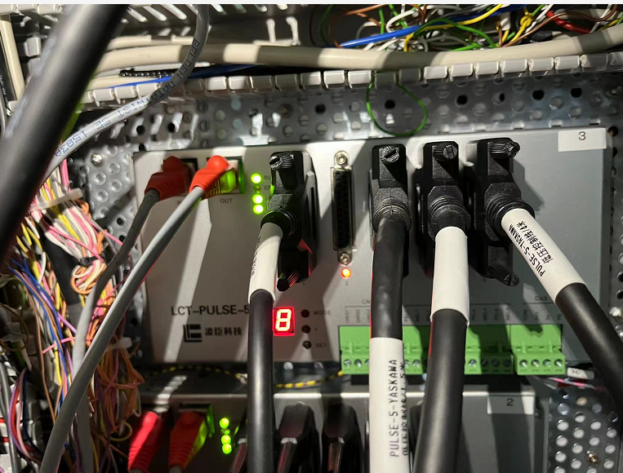
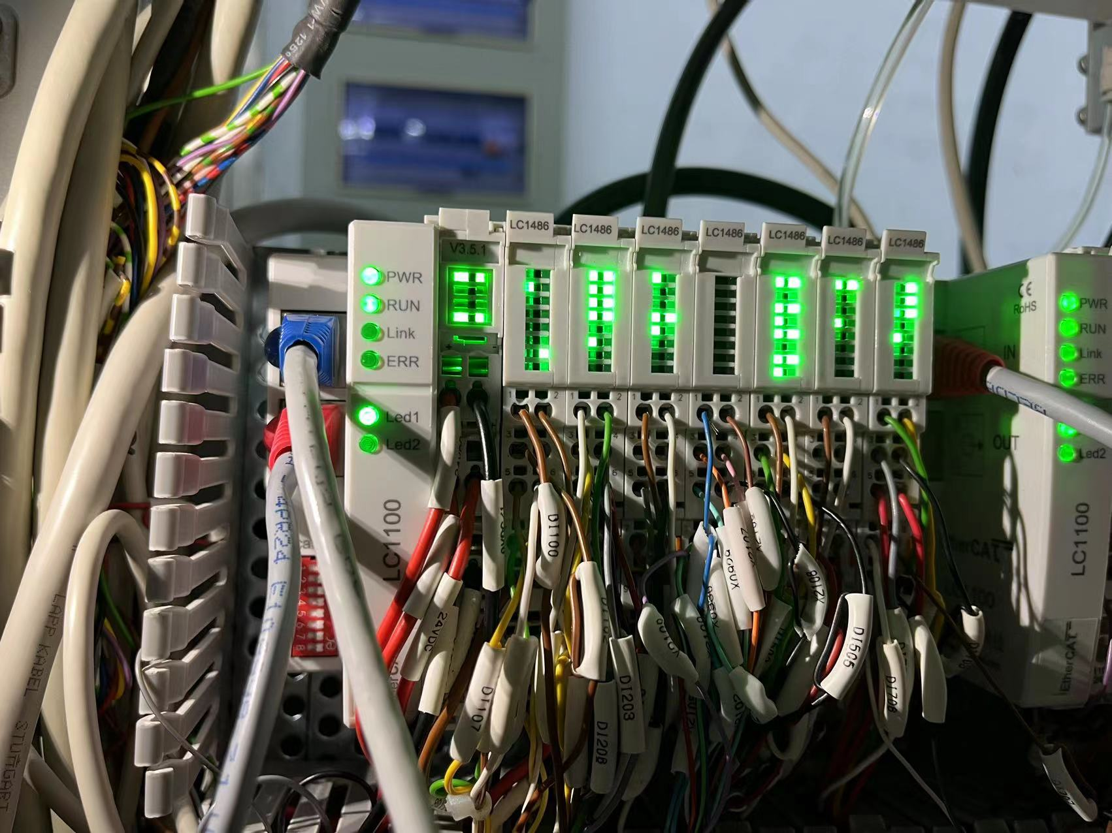
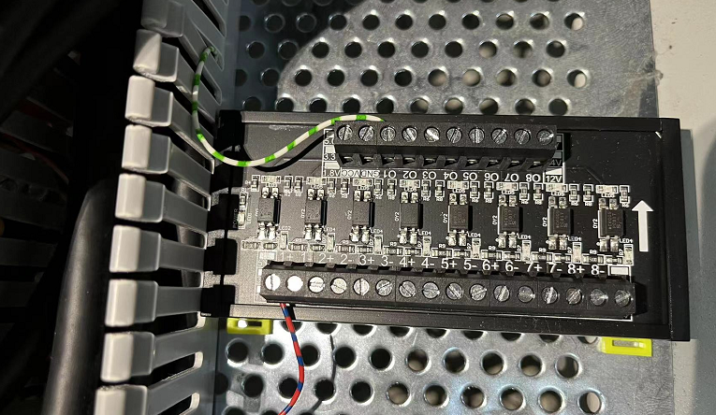
应用案例

Slide 6
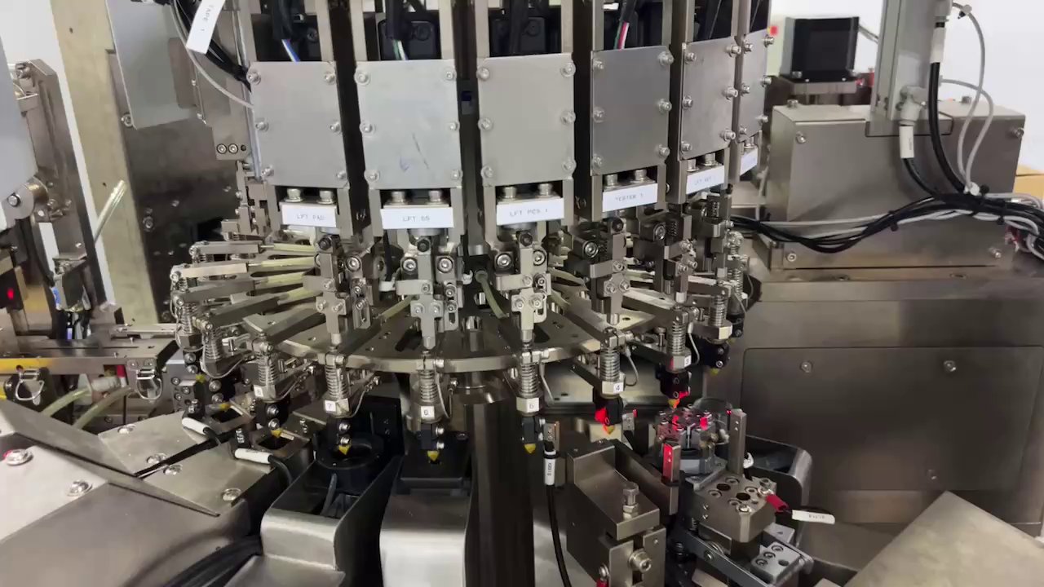
应用案例

Slide 7
解决客户痛点
1.高性能，成熟运动控制器，替代国外实时系统方案，有成本优势
2.控制层+信息层完整产品覆盖
3.可提供总线/脉冲方案，减少客户原核心器件更换
4.定制功能块，实现不同机型布局不同快速程序匹配

Slide 8
产品介绍
凌臣X86平台运动控制器：
Codesys平台，支持IEC标准编程语言和PLCopen功能块
支持IEC标准编程语言和PLCopen功能块
支持Modbus TCP,

Slide 9
工控机
hypervisor
windows 做hmi
rt linux 跑codesys

Slide 10

苏州市凌臣采集计算机有限公司
Suzhou Lingchen Acquisition Computer Co.,Ltd

